Slide 1
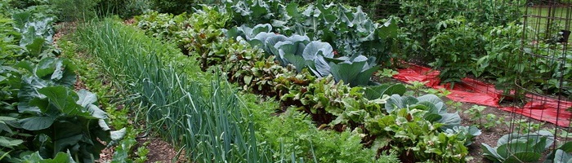
Школа пожилого возраста
«Садоводы и огородники
Тема: «Овощеводство – выращивание, подкормка, сборка овощей. Борьба с вредителями, современные методы.»
Руководитель: Кочебина Наталия Алексеевна

Slide 2
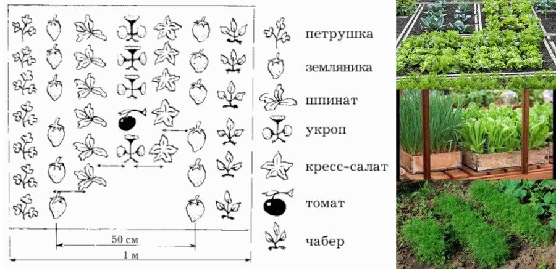
Чтобы получить отличный урожай, придется немало потрудиться. Выращивание овощей своими руками – процесс хлопотный, требующий немало сил и наличия определенных знаний.

Slide 3
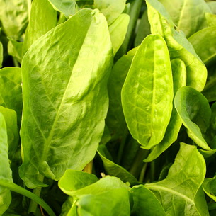
Технология возделывания овощных культур: требования к температуре
Овощные растения делятся на теплолюбивые, холодостойкие и зимостойкие.
К теплолюбивым культурам относятся помидоры, огурцы, перец, баклажаны, кабачки, цуккини, тыква и фасоль.
К холодостойким культурам относятся все виды капуст, морковь, свекла, редька, редис, петрушка, сельдерей, лук, чеснок, салат, укроп, горох, бобы.

Slide 4
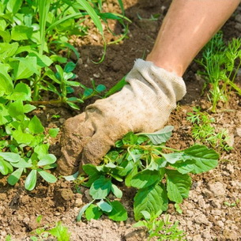
Требования к освещенности при выращивании овощных растений
К растениям короткого дня относятся все теплолюбивые культуры, такие как помидоры, сорта и гибриды огурцов, рекомендованных для выращивания в открытом грунте, перец, баклажаны, кабачки, цуккини, тыква и фасоль.
Растения длинного дня — это корнеплоды (морковь, свекла, репа, брюква, редька, редис, картофель), капуста, зеленные культуры, лук репчатый, чеснок, тепличные гибриды и сорта огурцов.
.

Slide 5
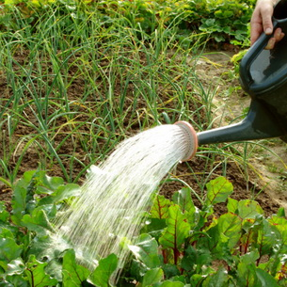
Правильная агротехника выращивания овощей: требования к влаге
Особенно влаголюбивы капуста, огурцы, зеленые овощи, редис, а также рассада всех овощных культур.
У плодовых овощей (перец, баклажаны, кабачки, патиссоны, тыква, огурцы, помидоры) повышенная требовательность к влаге появляется в момент завязывания плодов и в период плодоношения.
Что касается влагообеспеченности лука и чеснока, то наибольшее водопотребление в фенофазе формирования листовой розетки, а у картофеля — в период цветения и клубнеобразования.

Slide 6
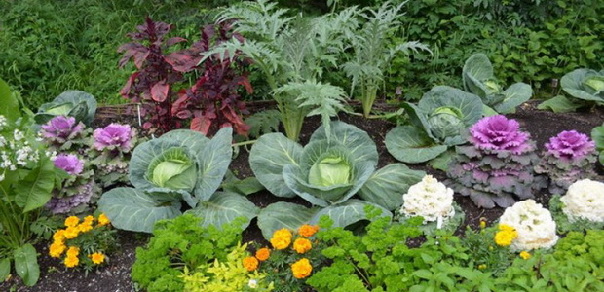
Хитрости смешанного выращивания овощей
Практически для каждой из основных культур можно подобрать одно или несколько растений-партнеров, которые благотворно влияют друг на друга.
Необходимо учитывать и следующие факторы: во-первых, в смешанных посадках нельзя выращивать растения одного рода, но с разными сроками созревания. К примеру, нельзя чередовать в рядках или высаживать на одном рядке ранние томаты или капусту и здесь же поздние сорта или гибриды, поскольку они созревают в разное время, у них разное водопотребление, разная потребность в питательных элементах. К тому же ранние сорта могут уже созревать, а поздние необходимо обрабатывать и, следовательно, неодинакова и небезопасна для огородников защита от болезней и вредителей.

Slide 7
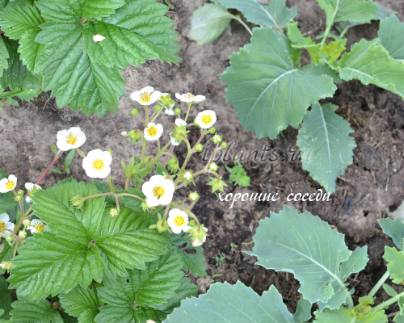
Для более интенсивного использования земли и продления срока выхода овощей с одной площади рекомендуется следующее смешанное возделывание овощей:
Томат, укроп, петрушка, кресс-салат и чабер.
Капуста брокколи, кочанный салат и петрушка.
Морковь, петрушка и редис.
Салат листовой, капуста кольраби, шпинат и редис.
Лук репчатый, сельдерей и свекла.
Салаты листовой, кочанный, спаржевый со свеклой.
Горох, редька, капуста брюссельская и кресс-салат.
Горчица салатная, капуста цветная, редька и горох.
Шпинат, морковь, петрушка и кресс-салат.
Фасоль, мангольд, салат листовой и лук-порей.
Свекла, лук репчатый, шпинат и капуста кольраби.
Редис, мангольд, морковь, чеснок и лук-шнитт.

Slide 8
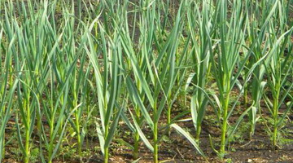
Ряд растений способствует отпугиванию некоторых насекомых, повреждающих разные овощные культуры:
Паутинного клеща отпугивают чеснок, редька, лук репчатый.
Тлю — томат, лук-шнитт, чабер, петрушка.
Блошек — чеснок, лук-шнитт, салаты листовой и кочанный.
Морковную муху — скорцонера, лук-репчатый, розмарин, лук-порей.
Капустных бабочек — сельдерей, иссоп.
Колорадского жука — фасоль, кориандр.
Луковую муху — морковь, лук репчатый, лук-порей и др.

Slide 9
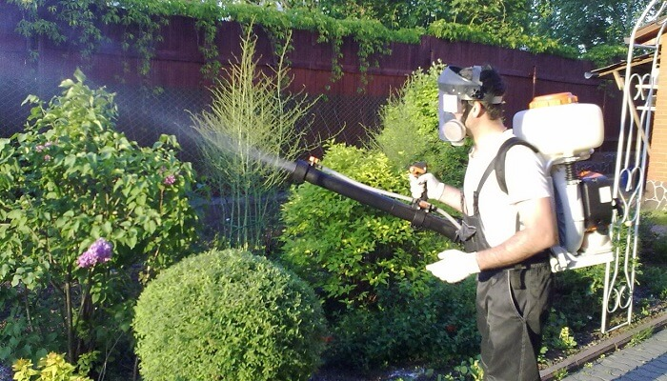
Огородные вредители и средства борьбы с ними
Организационно-хозяйствен­ные мероприятия
Агротехнические мероприятия
Механические меро­приятия
Биологический метод борьбы
Химический метод борьбы

Slide 10
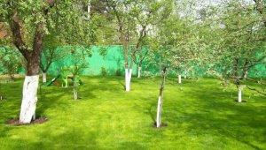
Организационно-хозяйственные мероприятия
К группе организационно-хозяйственных мероприятий относится, прежде всего, правильное размещение деревьев на участке. Оно предусматривает соблюдение оптимальных расстояний между деревьями, определенных агроуказаниями. Для высокорос­лых сортов требуется большая площадь питания (обычно 4×5 м), для полу карликовых и карликовых — меньше. Сгущение растений нежелательно: смыкаясь кронами, деревья мешают друг другу, затрудняет­ся работа по опрыскиванию деревьев, ухудшаются условия освещенности. Загущенные насаждения, кроме того, хуже продуваются ветром.

Slide 11
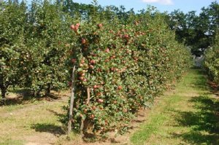
Агротехнические мероприятия
Обычно меры борьбы с вредителями и болезнями бывают:
Рыхление почвы, уничтожение сорняков, умеренное внесение удобрений препятствуют размножению многих вредителей и возбудителей заболеваний.
Осенняя перекопка почвы с тщательной заделкой опавших листьев и других растительных остатков является эффективным приемом борьбы с паршой яблони, капустной молью, пятни стостями и др. Обрезка и сжигание сухих и поврежденных ветвей в саду способствует снижению численности древесницы въедливой, крыжовниковой тли, яблонной стеклянницы, малинной мухи и других. Многие вредители и возбудители заболеваний размножаются на сорняках и с них переходят на культурные растения.

Slide 12
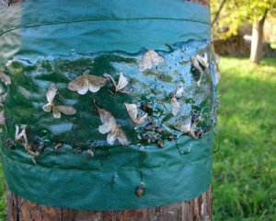
Механические мероприятия
Механический метод борьбы включает мероприятия, направленные на физическое истребление вредных насекомых, а иногда и возбудителей заболеваний, и на создание препятствий для проникнове­ния вредителей к плодовому дереву или на его крону. К группе этих методов относится, например, снятие с веток и сжигание зимних гнезд златогузки и боярышницы, навешивание на штамбы ловчих поясов, ручной сбор и уничтожение колорадского жука, гусениц капустной белянки и т. д.

Slide 13
Спасибо за внимание

